Slide 1

TRƯỜNG ĐẠI HỌC GIAO THÔNG VẬN TẢI PHÂN HIỆU TẠI THÀNH PHỐ HỒ CHÍ MINH
Bộ môn Công nghệ thông tin
XÂY DỰNG ỨNG DỤNG IN VÀ KIỂM TRA
BẰNG TỐT NGHIỆP ĐẠI HỌC TẠI PHÂN HIỆU
TRƯỜNG ĐẠI HỌC GIAO THÔNG VẬN TẢI TP. HCM
Sinh viên thực hiện: Huỳnh Phúc Trường
Giảng viên hướng dẫn: ThS. Trần Phong Nhã

Slide 2
NỘI DUNG
I. Tổng quan đề tài
II. Cơ sở lý thuyết
III. Phân tích và thiết kế
IV. Triển khai chương trình
V. Kết luận và demo
Notes:
Các cơ sở lý thuyết mà đề tài vận dụng
V: trình bày các kết quả đạt được, ưu và nhược điểm của chương trình

Slide 3
I. TỔNG QUAN ĐỀ TÀI
Lý do chọn đề tài
Giới thiệu bằng tốt nghiệp đại học
Mục tiêu và phạm vi thực hiện
Notes:
Giới thiệu sơ lược bằng tốt nghiệp đại học
Cuối cùng là trình bày mục tiêu và phạm vi thực hiện của đề tài

Slide 4
Lý do chọn đề tài
Phần mềm cũ dần có nhiều điểm không còn phù hợp với quy trình đào tạo mới của nhà trường.
Trang web tra cứu bằng tốt nghiệp đại học chưa thực sự chính xác trong một số trường hợp.
Notes:
Hiện tại trường … đang sử dụng 1 phần mềm in bằng đại học để in bằng tốt nghiệp đại học cho nhiều khóa sinh viên và học viên.
Tuy nhiên, trải qua nhiều năm sử dụng, phần mềm in bằng tốt nghiệp này dần có nhiều điểm không còn phù hợp với thực trạng đào tạo của nhà trường hiện nay khi mà quy trình đào tạo của nhà trường liên tục được cập nhật và đổi mới cho phù hợp.
Một số chức năng của phần mềm đã không còn được sử dụng (những chức năng đó chỉ phù hợp với những thủ tục, quy trình đào tạo trước đây)
Điều này làm giảm hiệu năng của chương trình cũng như về tính thẩm mỹ.
Thông tin của sinh viên và học viên được in lên phôi bằng tốt nghiệp đại học đôi khi cũng bị lệch khá lớn so với vị trí thực tế, dẫn tới thông tin được in ra ghi đè lên những nội dung đã có trên phôi bằng -> không thể sử dụng, phải thu hồi, hủy bỏ -> tốn kém
Mong muốn phần mềm in bằng tốt nghiệp có thêm nhiều tính năng mới đáp ứng được với quy trình đào tạo mới của trường.
Việc tra cứu có một số nhược điểm. Đối với được in trong vài năm trở lại đây -> tra cứu thực hiện tương đối dễ dàng, nhưng yêu cầu người dùng phải nhập đầy đủ chính xác từng ký tự để tìm kiếm.
Đối với của nhiều năm trước đây thì tra cứu còn chưa được chính xác hoàn toàn. Lý do: nhiều năm trước các thông tin in lên bằng tốt nghiệp được thực hiện thủ công bằng tay nên khi đưa các dữ liệu này lên web có nhiều sai sót. Những trường hợp này, doanh nghiệp muốn kiểm tra, sẽ phải liên hệ trực tiếp nhà trường yêu cầu xác nhận bằng đại học và đôi khi phải chờ một khoảng thời gian khá lâu để có kết quả từ nhà trường. Quy trình tra cứu, gửi kết quả chứng nhận bằng tốt nghiệp đại học của sinh viên, học viên cho công ty và doanh nghiệp phải thông qua nhiều giấy tờ, các quyết định, chữ ký của cấp trên nên tốn khá nhiều thời gian và khá phức tạp.

Slide 5

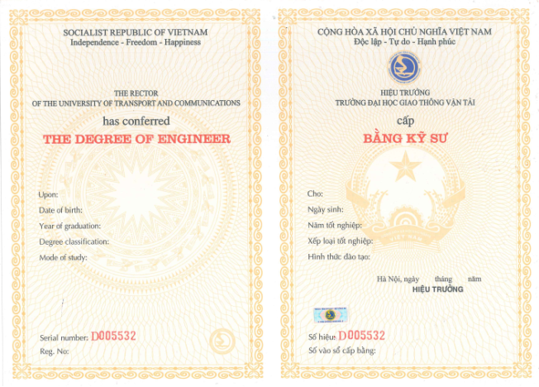

Giới thiệu bằng tốt nghiệp đại học
Notes:
Bằng tốt nghiệp đại học, cao đẳng là văn bằng, giấy chứng nhận người học đã hoàn thành chương trình học đại học, cao đẳng, được cấp cho người học sau khi hoàn thành đồ án tốt nghiệp. Đây là minh chứng người học đã tốt nghiệp chương trình học của mình. Bằng tốt nghiệp gồm có bốn trang, hai trang mặt trước và hai trang mặt sau với kích thước mỗi trang là 21cm x 14,5cm.
Hiện nay, các trường đại học, cao đẳng đều có chương trình phần mềm, ứng dụng riêng biệt phục vụ công tác in bằng tốt nghiệp cho sinh viên, học viên của trường.
Số hiệu ghi trên phôi bằng là duy nhất, sẽ không có trường hợp hai phôi bằng có cùng 1 số hiệu phôi bằng.
Vì bằng tốt nghiệp đại học có giá trị lớn, kèm theo đó là nhu cầu của người dùng cao nên càng ngày càng có nhiều tổ chức sử dụng công nghệ cao để làm giả. Các chứng chỉ, văn bằng tốt nghiệp đại học này có dấu đỏ, in phôi giống hệt như thật so với giấy tờ, văn bằng, chứng chỉ thật mà một cơ sở, tổ chức, trường học cấp khi một cá nhân hoàn thành khóa học tốt nghiệp. Vì vậy một trang web để tra cứu, xác minh tính chính xác của bằng tốt nghiệp là cần thiết, đặc biệt là đối với các doanh nghiệp, công ty khi tuyển dụng nhân sự.

Slide 6
Mục tiêu và phạm vi thực hiện
Nghiên cứu xây dựng ứng dụng in bằng tốt nghiệp đại học.
Xây dựng trang web tra cứu và quản lý các văn bằng tốt nghiệp đại học.
Notes:
Phần mềm in bằng tốt nghiệp mới sẽ bỏ đi một số chức năng không còn được sử dụng, cập nhật và bổ sung một vài chức năng mới. Ngoài ra phần mềm mới sẽ cải thiện việc in thông tin lên bằng, chính xác hơn, hạn chế bị lệch và ghi đè. Trường hợp bị in lệch cũng sẽ ít ảnh hưởng đến tính thẩm mỹ của bằng tốt nghiệp đại học.
Việc tra cứu văn bằng tốt nghiệp sẽ được thực hiện dễ dàng, đơn giản và nhanh chóng hơn, kể cả việc tra cứu những văn bằng tốt nghiệp được cấp tại trường từ nhiều năm trước. Song song với việc tra cứu văn bằng tốt nghiệp, trang web cũng sẽ hỗ trợ quản lý các văn bằng tốt nghiệp được in tại trường. Phần mềm in bằng tốt nghiệp đại học và trang web tra cứu, quản lý văn bằng đều được xây dựng dựa trên quy trình đào tạo mới của nhà trường.

Slide 7





II. CƠ SỞ LÝ THUYẾT
JavaFX
Notes:
JavaFX là một công nghệ phát triển giao diện máy tính trên nền tảng Java nhằm thay thế công nghệ cũ Java Swing với những cấu trúc và cách viết dễ sử dụng, thân thiện với lập trình viên nhiều hơn.
JavaFX có nhiều ưu điểm nổi bật:
Có thể được tùy biến giao diện thêm sinh động bằng cách sử dụng CSS.
Hỗ trợ đồ họa 2D và 3D cũng như hỗ trợ âm thanh và video.
JavaFX còn có WebView dựa trên trình duyệt WebKit, vì vậy bạn có thể nhúng các trang web hoặc các ứng dụng web bên trong JavaFX.
FXML là một ngôn ngữ khai báo dựa trên XML để xây dựng một giao diện người dùng trong ứng dụng JavaFX. Lập trình viên có thể sử dụng JavaFX Scene Builder để thiết kế giao diện đồ họa (GUI).
JavaFX Scene Builder là một công cụ thiết kế trực quan, cho phép tạo ra giao diện ứng dụng một cách nhanh chóng bằng cách kéo thả. Và code được tạo ra dưới dạng XML. Đây là một tùy chọn để lập trình JavaFX.
Apache maven là một công cụ quản lý dự án cho phép các developers có thể quản lý về version, các dependencies ( các thư viện sử dụng trong dự án ) , quản lý build, tự động download javadoc & source, …

Slide 8




Thư viện sử dụng
Notes:
Apache POI là một thư viện mã nguồn mở Java, được cung cấp bởi Apache. Thư viện này cung cấp các API làm việc với các tài liệu của Microsoft như Word, Excel, PowerPoint, Visio, …
iText là một thư viện để tạo và thao tác các tệp PDF trong Java và .NET. Thư viện iText chứa các lớp để tạo ra văn bản PDF theo các phông chữ khác nhau, tạo ra các bảng trong tài liệu PDF và còn nhiều tính năng hơn nữa có sẵn trong iText
Apache PDFBox là một thư viện Java mã nguồn mở cho phép làm việc với các tài liệu PDF. Thư viện cho phép tạo các tài liệu PDF mới, thao tác với những tài liệu đã tồn tại, gồm in, chia tách, hợp nhất, sửa đổi nội dung tài liệu, …. Đồng thời thư viện cho phép trích xuất nội dung từ các tài liệu.
JPedal là một thư viện Java được phát triển nhằm mục đích hiển thị nội dung và thao tác với các tệp PDF trong chương trình Java.
Còn có thư viện Gson: Gson là một trong những thư viện hỗ trợ xử lý JSON phổ biến trong java, có thể được sử dụng để chuyển đổi các đối tượng Java thành chuỗi JSON.

Slide 9
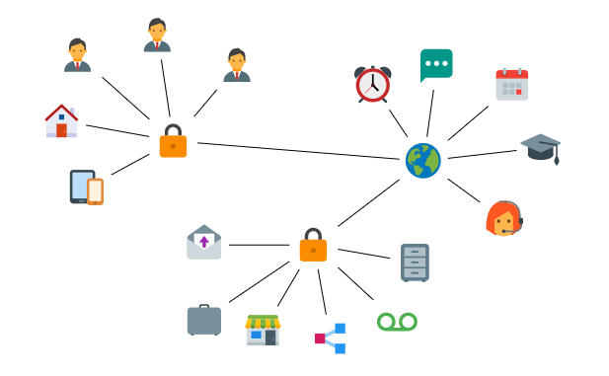
III. PHÂN TÍCH VÀ THIẾT KẾ

Slide 10
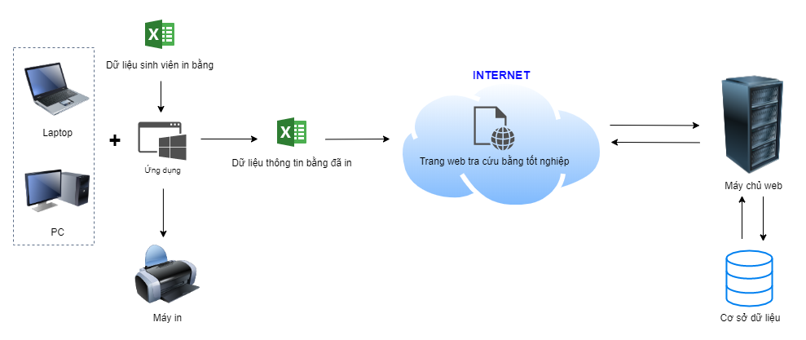
Kiến trúc hệ thống chung

Slide 11
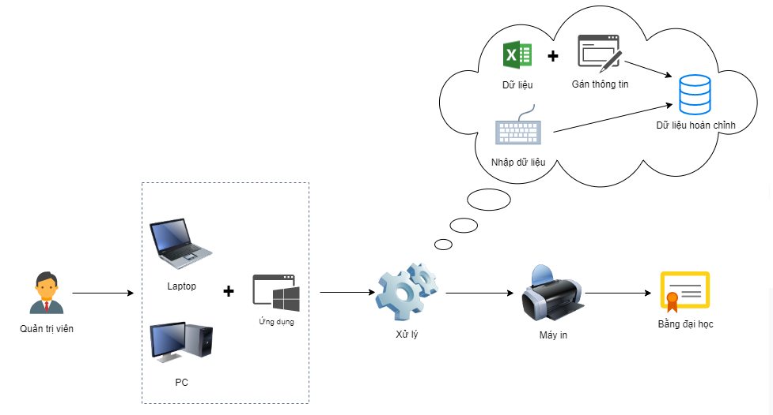
Quy trình in bằng tốt nghiệp

Slide 12
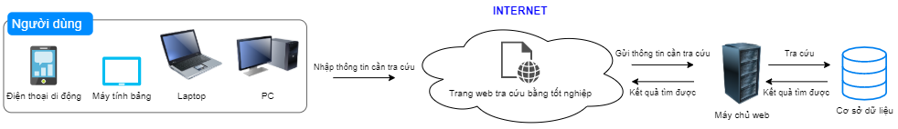
Quy trình hoạt động trang web tra cứu thông tin bằng tốt nghiệp

Slide 13
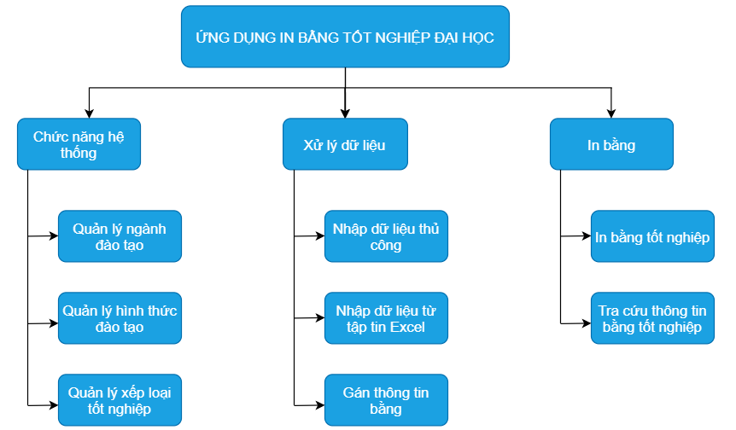
Sơ đồ phân rã chức năng ứng dụng

Slide 14
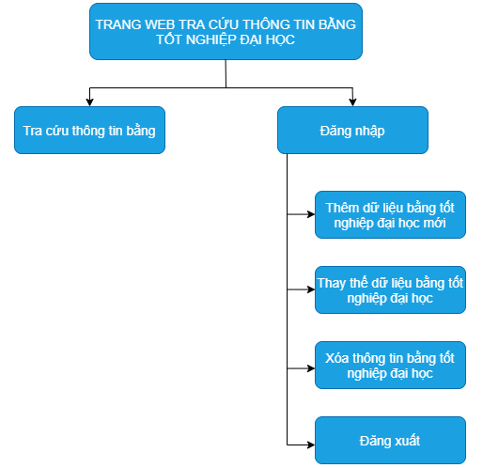
Sơ đồ phân rã
chức năng
trang web

Slide 15
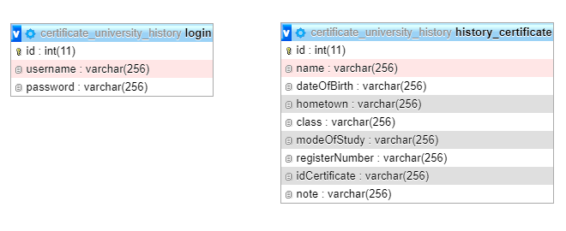
Thiết kế cơ sở dữ liệu

Slide 16
IV. TRIỂN KHAI CHƯƠNG TRÌNH
Vận hành hệ thống
Đầu vào chương trình

Slide 17
Vận hành hệ thống
Đối với quản trị viên:
Cần cài đặt phần mềm in bằng tốt nghiệp đại học lên máy tính làm việc.
Có các tập tin chứa thông tin cần in lên phôi bằng của sinh viên, học viên.
Đối với người dùng bình thường:
Cần một thiết bị có kết nối internet tương đối ổn định.
Notes:
Quản trị viên có toàn quyền sử dụng phần mềm để thực hiện việc in bằng tốt nghiệp cho các sinh viên, học viên dựa theo các quyết định từ nhà trường. Đồng thời có quyền truy cập vào trang quản trị của trang web tra cứu bằng tốt nghiệp để quản lý danh sách các bằng đã in, cũng như tra cứu thông tin văn bằng tốt nghiệp trong một số trường hợp nhất định. Tuy nhiên để truy cập vào trang quản lý bằng tốt nghiệp đại học, quản trị viên cần có tài khoản được cấp từ nhà trường.
Người dùng bình thường: để có thể truy cập vào trang web tra cứu bằng tốt nghiệp từ trình duyệt web của thiết bị để tìm kiếm thông tin bằng tốt nghiệp cần tra cứu.

Slide 18
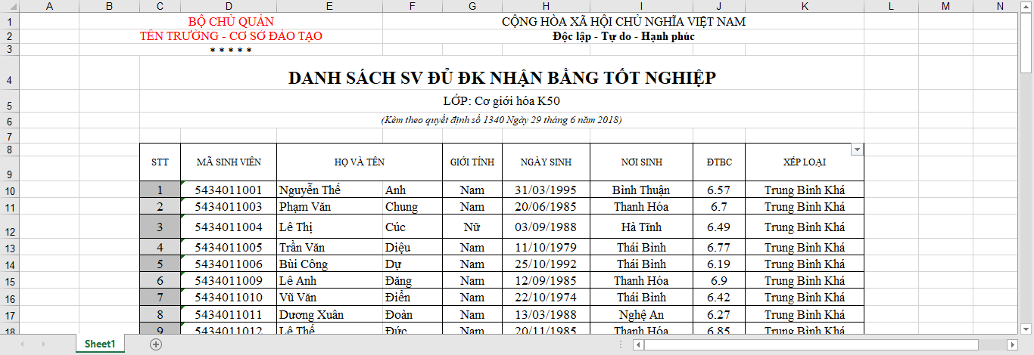
Đầu vào của ứng dụng in bằng tốt nghiệp đại học

Slide 19
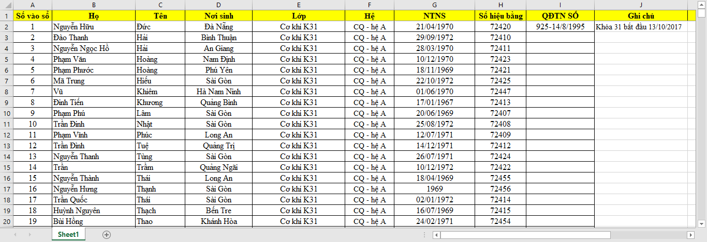
Đầu vào của trang web tra cứu, quản lý văn bằng

Slide 20
IV. KẾT LUẬN
Ưu điểm
In thông tin lên phôi bằng với vị trí chính xác
Tra cứu tiện lợi
Hiển thị thông tin bằng tốt nghiệp nhanh
Notes:
- xuất tập tin Excel về lịch sử các bằng tốt nghiệp đã in -> import vào website.
- hạn chế lệch nội dung. Trường hợp lệch thì cũng không ảnh hưởng nhiều đến mức mất thẩm mỹ bằng tốt nghiệp, phải thu hồi, hủy bỏ văn bằng. - Trang web dùng kỹ thuật AJAX …
- Tra cứu thông tin bằng tốt nghiệp trên ứng dụng không cần sử dụng mạng internet. Trường hợp trên web, không phải gõ chính xác, đầy đủ nội dung cần tìm.

Slide 21
Nhược điểm
Số lượng phông chữ hạn chế
Chỉ in được 2 loại phôi bằng
Không thể in bằng tốt nghiệp từ màn hình xem trước
Đọc dữ liệu từ tập tin Excel tương đối lâu với dữ liệu lớn (hơn 1000 dòng)
Notes:
- Trường hợp quản trị viên muốn cập nhật lịch sử in bằng trên ứng dụng thì phải can thiệp trực tiếp vào tập tin Excel chứa lịch sử các bằng đại học đã in của ứng dụng in bằng tốt nghiệp đại học

Slide 22
DEMO CHƯƠNG TRÌNH

Slide 23
CẢM ƠN THẦY CÔ VÀ CÁC BẠN ĐÃ LẮNG NGHE!

